Slide 1
Let’s do business
Welkom

Slide 2
Voorwoord van de voorzitter

Slide 3
Bestuursleden stellen zich voor

Slide 4
Gemeente aan het woord

Slide 5
Kennismaken: hoe doen we dat?

Slide 6
Huisvestingsplan

Slide 7
PAUZE

Slide 8
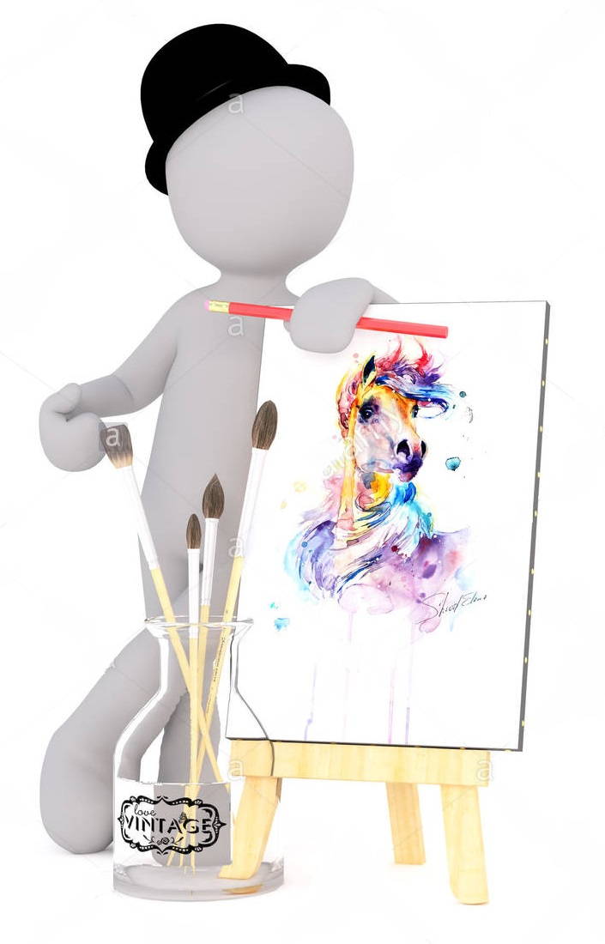
Brainstormsessie

Slide 9
Napraten

